Slide 1
Semantisatieverhaal:
Ik hou erg van Italië. Vorig jaar heb ik de toren van Pisa bezocht en recent ben ik naar een andere bijzondere plek in Italië geweest. Recent betekent kort geleden. Ik ging naar Graun. Dat is een stad in het noorden. En weet je wat je daar aantreft? Weet je wat je daar gaat vinden, tegenkomen? Dit (klik). Een groot meer met een kerktoren. Dit is een verzonken stad. Onder het water tref je een stad aan. (klik op link, start vanaf 4:20) We deden duikpakken aan en gingen onder water kijken. We werden begeleid door Italianen die deze plek goed kennen. Begeleiden is meegaan met iemand. In het dagelijks leven, dat betekent normaal gesproken, zouden zij bijvoorbeeld pizzabakkers zijn. Maar door het toerisme zijn ze van baan veranderd en begeleiden ze nu toeristen die de stad onder water willen zien. Er komen veel toeristen sinds naar buiten gebracht werd dat hier een stad onder water ligt. Toen dat bericht bekend gemaakt werd, wilden veel mensen die stad graag zien. En die mensen moeten begeleid worden onder water. Ik vermoed, ik denk dat het zo is, dat dit een grote bron van inkomsten is voor de Italianen. Een grote bron van inkomsten betekent dat het iets is waardoor je geld verdient. Mogelijk , dat betekent misschien, is het voor sommige Italianen wel hun nieuwe baan geworden. Het was erg bijzonder onder water! Na het duiken hervatten we onze reis en gingen ook nog naar het museum dat gemaakt is over deze stad. Hervatten betekent verder gaan na een onderbreking. In het museum vind je een grote collectie spullen, een grote verzameling spullen, van het stadje. Je kunt dus onder water naar resten van de stad kijken én in het museum. Zou jij ook wel naar Graun willen gaan?

Slide 2
Gerarda Das
Mariët Koster
Mandy Routledge
Francis Vrielink
Week 48 – 26 november 2019
Niveau B

Slide 3
recent

Slide 4
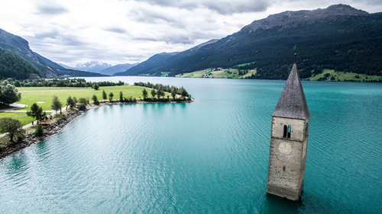
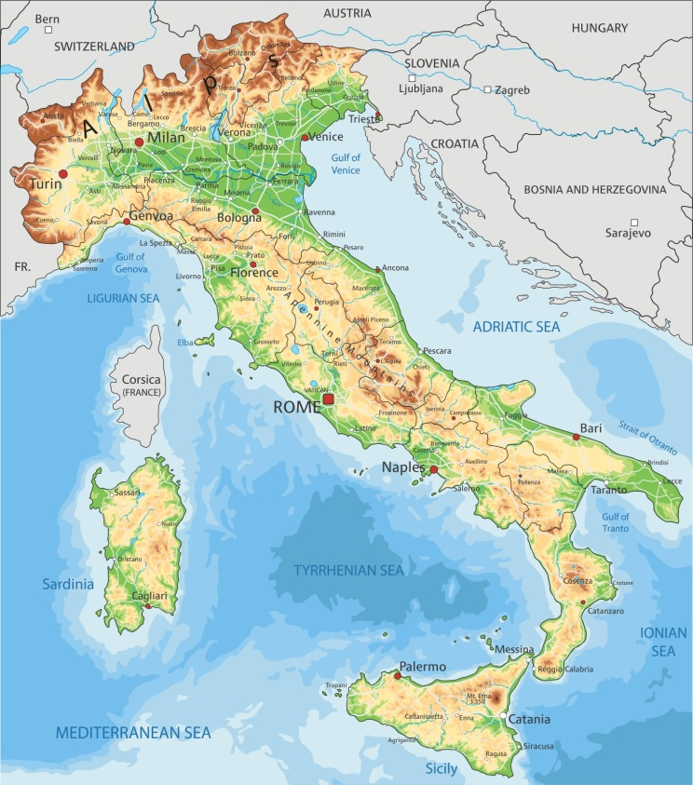
aantreffen

Slide 5
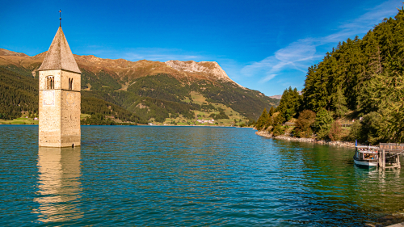
https://youtu.be/tXgws5wHpK8

Slide 6
begeleiden

Slide 7
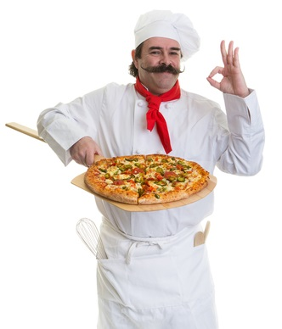
in het dagelijks leven

Slide 8
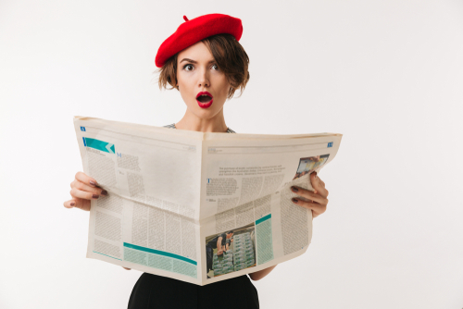
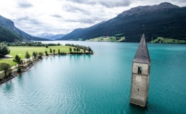
naar buiten brengen

Slide 9
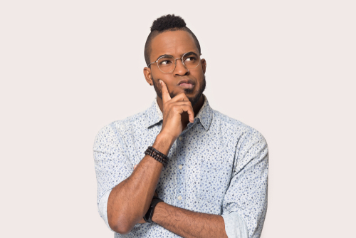
vermoeden

Slide 10
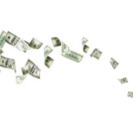
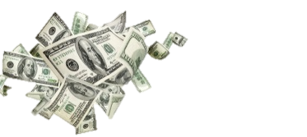
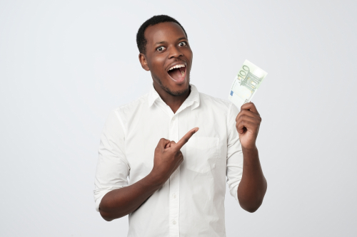
de bron van inkomsten

Slide 11
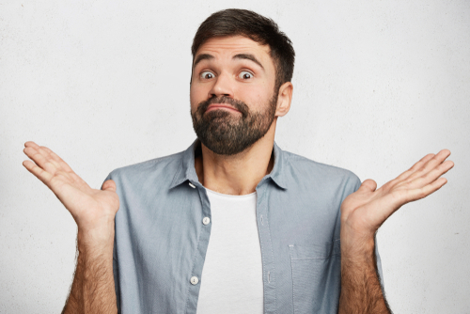
mogelijk

Slide 12
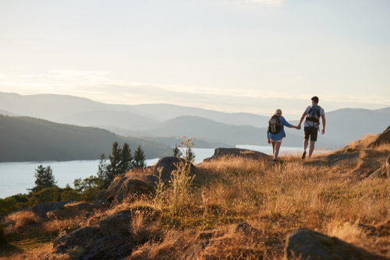
hervatten

Slide 13
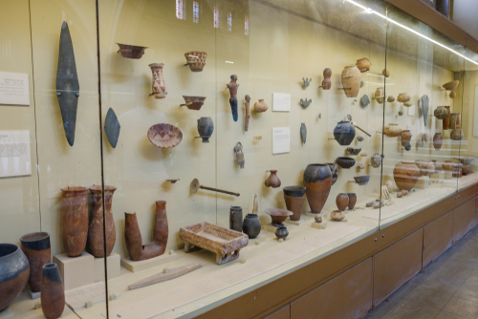
collectie
€100

Slide 14
Op de woordmuur:

Slide 15
Na het bezoek aan de verzonken stad hervatten we onze reis.
hervatten
onderbreking
starten
= verdergaan na een onderbreking

Slide 16
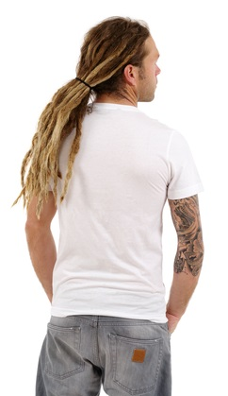
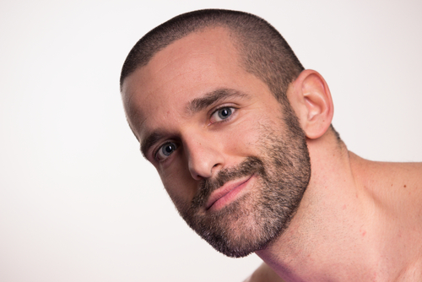
recent
lang geleden
= kort geleden
Ik ben recent naar de kapper geweest.
Ik ben lang geleden naar de kapper geweest.

Slide 17
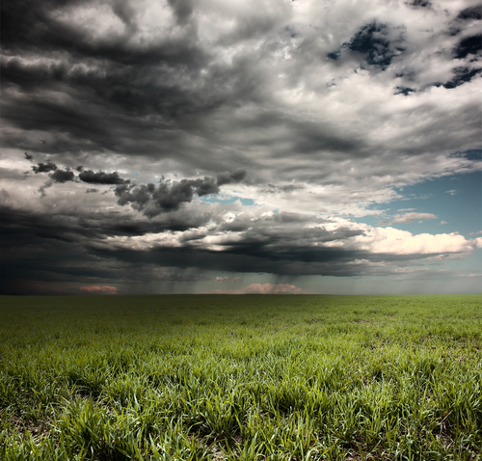
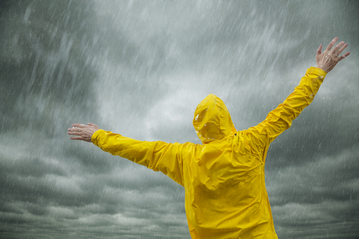
vermoeden
zeker weten
= denken dat iets misschien zo is
Ik vermoed dat het zo meteen gaat regenen.
= het is zo
Ik weet zeker dat het buiten regent.

Slide 18
stilhouden
naar buiten brengen
= bekendmaken
Het nieuws werd naar buiten gebracht door het in de krant te zetten.
= expres niet zeggen
Dit nieuws hou ik stil, want ik wil dat niemand het weet.

Slide 19
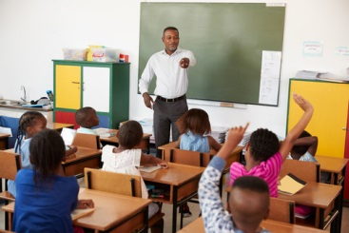
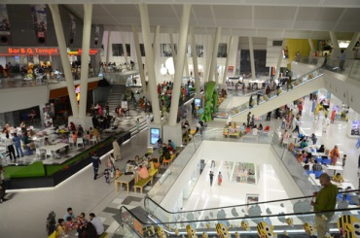
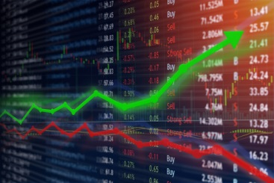
de bron van inkomsten
= iets waardoor je geld verdient
de baan
de handel
de aandelen

Slide 20
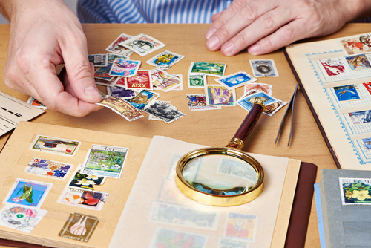
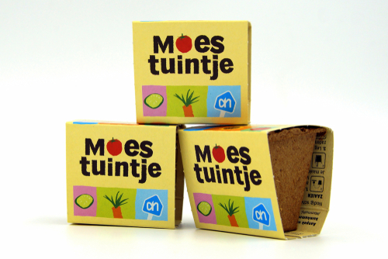
de collectie
= de verzameling

Slide 21
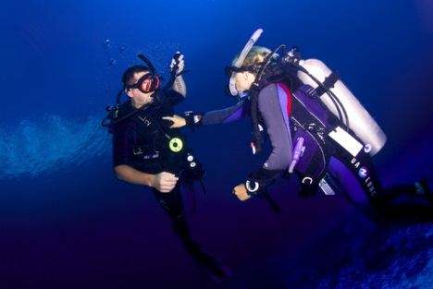
aantreffen = vinden, tegenkomen
In Italië tref je een stad onder water aan.
begeleiden = meegaan met iemand
We werden begeleid door Italianen.

Slide 22
in het dagelijks leven = normaal gesproken
Hij was in het dagelijks leven pizzabakker.
mogelijk = misschien
Mogelijk hebben ze nu een nieuwe baan.

